Slide 1
Português – Fonologia
A nova ortografia

Slide 2
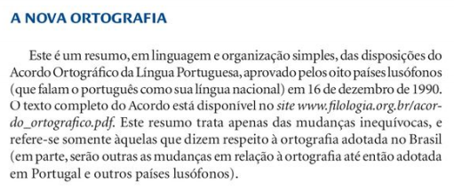
1
Fonologia - A nova ortografia

Slide 3
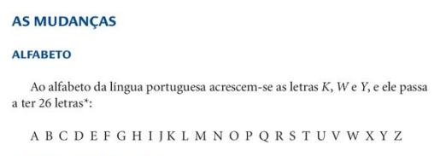
2
Fonologia - A nova ortografia

Slide 4
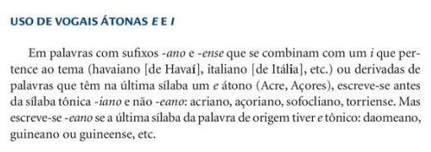
3
Fonologia - A nova ortografia

Slide 5
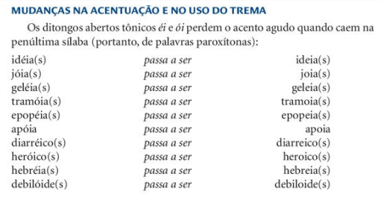
4
Fonologia - A nova ortografia

Slide 6
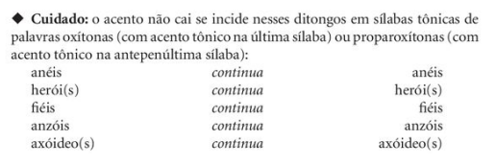
5
Fonologia - A nova ortografia

Slide 7
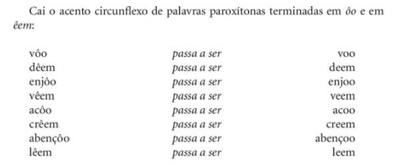
6
Fonologia - A nova ortografia

Slide 8

7
Fonologia - A nova ortografia

Slide 9
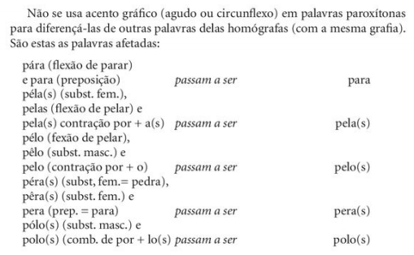
8
Fonologia - A nova ortografia

Slide 10
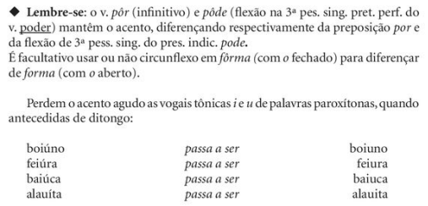
9
Fonologia - A nova ortografia

Slide 11
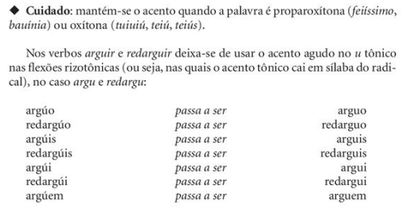
10
Fonologia - A nova ortografia

Slide 12
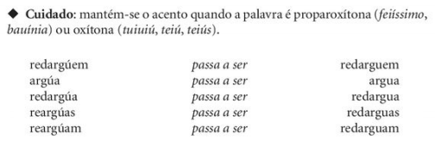
11
Fonologia - A nova ortografia

Slide 13
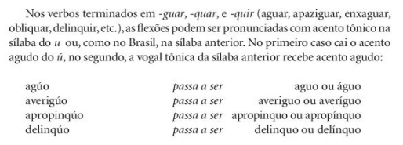
12
Fonologia - A nova ortografia

Slide 14
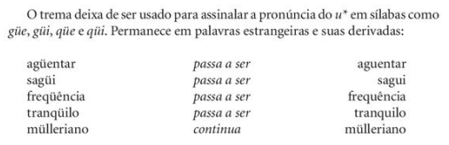
13
Fonologia - A nova ortografia

Slide 15
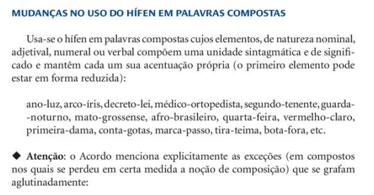
14
Fonologia - A nova ortografia

Slide 16
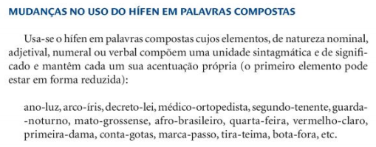
15
Fonologia - A nova ortografia

Slide 17
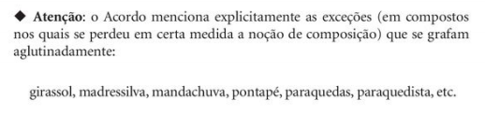
16
Fonologia - A nova ortografia

Slide 18
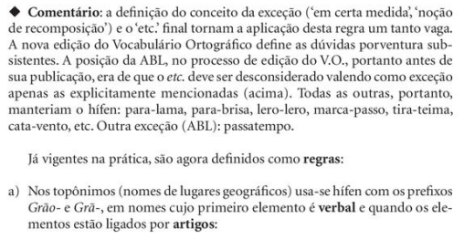
17
Fonologia - A nova ortografia

Slide 19
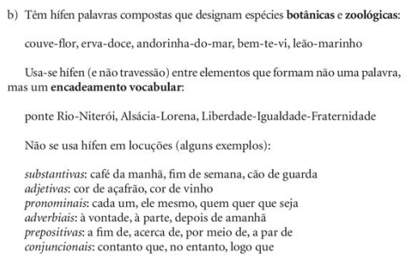
18
Fonologia - A nova ortografia

Slide 20
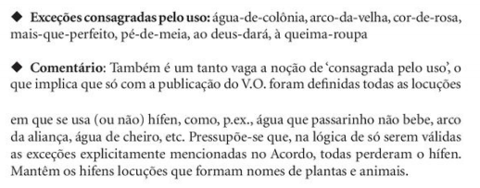
19
Fonologia - A nova ortografia

Slide 21
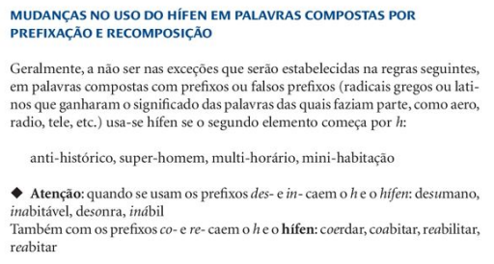
20
Fonologia - A nova ortografia

Slide 22
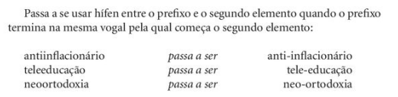
21
Fonologia - A nova ortografia

Slide 23
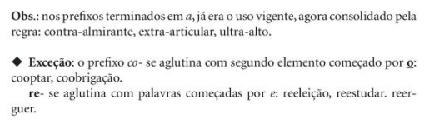
22
Fonologia - A nova ortografia

Slide 24
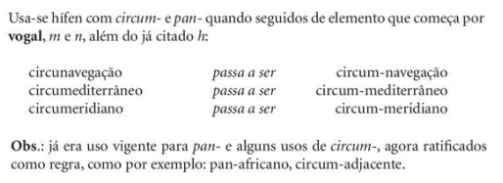
23
Fonologia - A nova ortografia

Slide 25
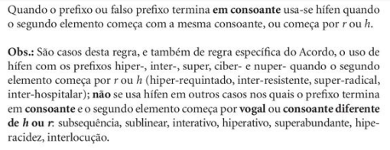
24
Fonologia - A nova ortografia

Slide 26
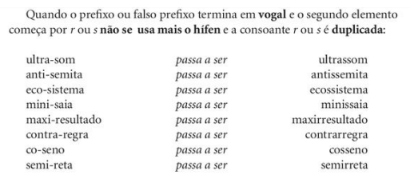
25
Fonologia - A nova ortografia

Slide 27
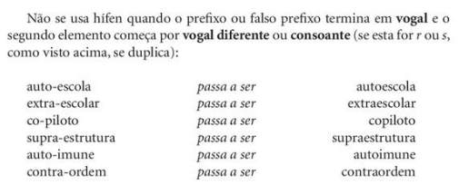
26
Fonologia - A nova ortografia

Slide 28

27
Fonologia - A nova ortografia

Slide 29
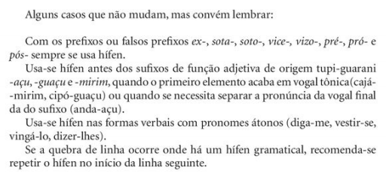
28
Fonologia - A nova ortografia

Slide 30
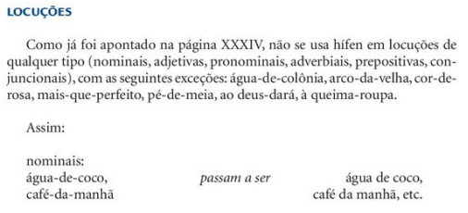
29
Fonologia - A nova ortografia

Slide 31
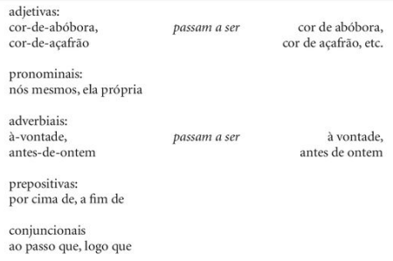
30
Fonologia - A nova ortografia

Slide 32
FIM

